Slide 1
Дипломная работа по программе «Аналитик данных»
“Анализ данных о курении и употреблении алкоголя (поиск инсайтов и составление рекомендаций стейкхолдерам, построение предиктивной модели)”
Сапрунов А.И.
Группа: DAU-69
2025 г.

Slide 2
Описание бизнес-задачи, стейкхолдеров отчёта
1
Notes:
‹#›

Slide 3
Описание бизнес-задачи
Выявить значения медицинских показателей характеризующие образ жизни человека, а также корреляцию между этими показателями и построение предиктивной модели.
Стейкхолдеры – органы государственной власти, медицинские учреждения, неправительственные организации (общественные организации).

Slide 4
Описание данных и их предобработки
2
Notes:
‹#›

Slide 5
Описание данных
Для исследования был взят датасет Smoking and Drinking Dataset with body signal
в таблице присутствует 991346 строк.
№ | Наименование столбца | Описание | Тип данных
1 | sex | Пол (мужчина, женщина) | object
2 | age | Возраст (округление до 5 лет) | int64
3 | height | Высота (округление до 5 см) | int64
4 | weight | Вес в кг | int64
5 | waistline | Объем талии в см | float64
6 | sight_left | Зрение левый глаз | float64
7 | sight_right | Зрение правый глаз | float64
8 | hear_left | Слух слева (1-нормальный, 2 – отклонение) | float64
9 | hear_right | Слух справа (1-нормальный, 2 – отклонение) | float64
10 | SBP | Систолическое артериальное давление [мм рт. ст.] | float64
11 | DBP | Диастолическое артериальное давление [мм рт. ст.] | float64
12 | BLDS | уровень глюкозы в крови натощак) [мг/дл] | float64

Slide 6
13 | tot_chole | общий холестерин[мг/дл] | float64
14 | HDL_chole | Холестерин ЛПВП [мг/дл] | float64
15 | LDL_chole | Холестерин ЛПНП[мг/дл] | float64
16 | triglyceride | триглицериды[мг/дл] | float64
17 | hemoglobin | гемоглобин[г/дл] | float64
18 | urine_protein | белок в моче, 1(-), 2(+/-), 3(+1), 4(+2), 5(+3), 6(+4) | float64
19 | serum_creatinine | Креатинин сыворотки (крови) [мг/дл] | float64
20 | SGOT_AST | SGOT (глутамат-оксалоацетат трансаминаза) AST (аспартат трансаминаза) [МЕ/л] | float64
21 | SGOT_ALT | АЛТ (Аланиновая трансаминаза) [МЕ/л] | float64
22 | gamma_GTP | y-глутамилтранспептидаза [МЕ/л] | float64
23 | SMK_stat_type_cd | Курение: 1 (никогда), 2 (курил, но бросил), 3 (все еще курю) | float64
24 | DRK_YN | Пьющий-Y или нет-N | object

Slide 7
Предобработка данных
Произведено приведение данных в величины, принятые в медицине в РФ.
№ | Наименование столбца | Тип данных | Произведенные действия с данными
1 | sex | object | Заменены категории male и female на значения 1 и 0 соответственно
24 | DRK_YN | object | Заменены категории Y и N на значения 1 и 0 соответственно
12 | BLDS | float64 | Переведены значения из mg/dl в mmol/l для соответствия привычным значениям
13 | tot_chole | float64 | Переведены значения из mg/dl в mmol/l для соответствия привычным значениям
14 | HDL_chole | float64 | Переведены значения из mg/dl в mmol/l для соответствия привычным значениям
15 | LDL_chole | float64 | Переведены значения из mg/dl в mmol/l для соответствия привычным значениям
16 | triglyceride | float64 | Переведены значения из mg/dl в mmol/l для соответствия привычным значениям
17 | hemoglobin | float64 | Переведены значения из g/dl в g/l для соответствия привычным значениям
19 | serum_creatinine | float64 | Переведены значения из mg/dl в mkmol/l для соответствия привычным значениям

Slide 8
Устранены аномалии в данных. После удаления несоответствующих значений число строк стало равно 709014.
№ | Наименование столбца | Тип данных | Причины изменения данных
2 | age | int64 | Для своего проекта было принято решение оставить только трудоспособное население в возрасте для женщин от 25 до 60 лет, для мужчин от 25 до 65 лет.
3 | height | int64 | Очистка не производилась
4 | weight | int64 | Все строки со значением меньше 45 удалены и значением равным 999 (некорректные значения)
5 | waistline | float64 | Все строки со значением меньше 54 удалены (выбросы)
6 | sight_left | float64 | Удалены строки со значением 9.9 (некорректные значения)
7 | sight_right | float64 | Удалены строки со значением 9.9 (некорректные значения)
8 | hear_left | float64 | Очистка не производилась
9 | hear_right | float64 | Очистка не производилась
10 | SBP | float64 | Удалены строки, не попадающие в промежуток от 90 до 230 (некорректные значения)

Slide 9
11 | DBP | float64 | Удалены строки, не попадающие в промежуток от 50 до 150 (некорректные значения)
12 | BLDS | float64 | Удалены строки со значением больше 7.17 и со значением меньше 3.5 (выбросы)
13 | tot_chole | float64 | Удалены строки со значением больше 16.28 и со значением меньше 5.33 (выбросы)
14 | HDL_chole | float64 | Удалены строки со значением больше 5.39 и со значением меньше 0.94 (выбросы)
15 | LDL_chole | float64 | Удалены строки со значением больше 11.28 и со значением меньше 1.39 (выбросы)
16 | triglyceride | float64 | Удалены строки со значением больше 16.22 (выбросы)
17 | hemoglobin | float64 | Удалены строки со значением меньше 70 (выбросы)
18 | urine_protein | float64 | Очистка не производилась
19 | serum_creatinine | float64 | Удалены строки со значением больше 500 и со значением меньше 8.84 (выбросы)
20 | SGOT_AST | float64 | Удалены строки со значением больше 1000 (некорректные значения)
21 | SGOT_ALT | float64 | Удалены строки со значением больше 1000 (некорректные значения)
22 | gamma_GTP | float64 | Очистка не производилась

Slide 10
Описание проведенного исследования
3
Notes:
‹#›

Slide 11
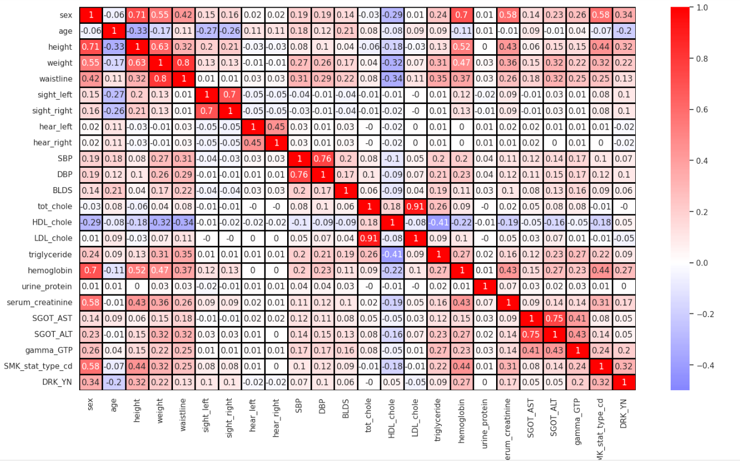
Построена тепловая карта корреляции Вывод: согласно представленной таблице, мы можем увидеть некоторые тенденции, есть показатели, которые коррелируют только с родственными ему показателями, например рост и вес, вес и объем талии, правый и левый глаз, правое и левое ухо, систолическое и диастолическое давление, показатели холестерина между собой, а также SGOT_AST и SGOT_ALT. С контрольными показателями прослеживаются очень слабые взаимозависимости это DRK_YN и SMK_stat_type_cd.

Slide 12
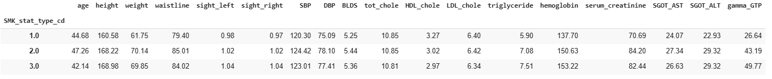
Описание проведенного исследования
Анализ средних значений в целом по группам. Группируемые признаки взяты без категориальных признаков.
Первая группа: непьющие-0, пьющие 1
Вторая группа: Не курит-1, Бросил-2, Курю-3
При проведении группировки со средними значениями по отношению к алкоголю и курения выявлены небольшие отклонения средних значений в большую сторону по группам пациентов.

Slide 13
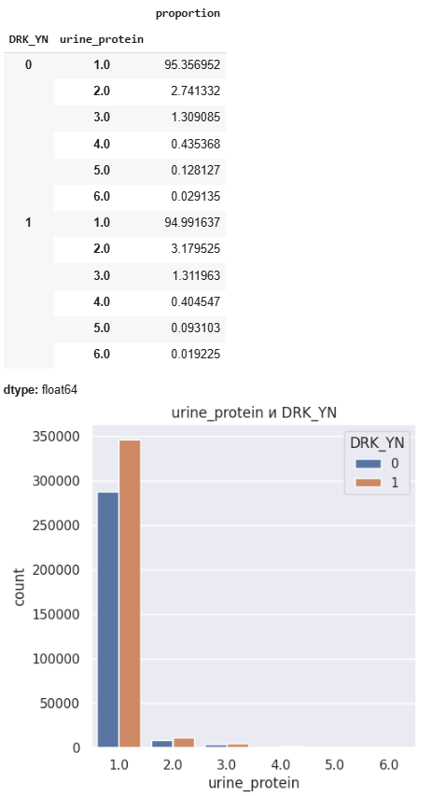
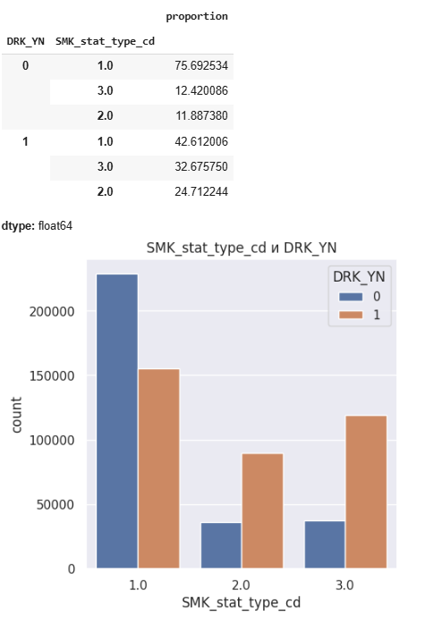
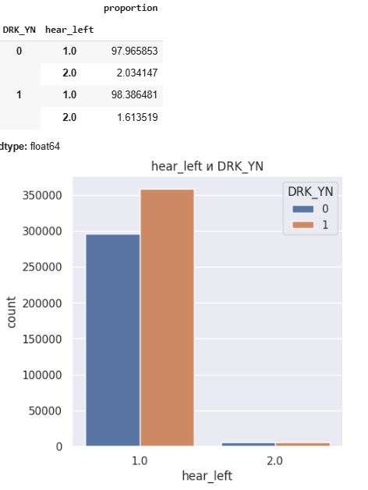
Выводы: При проверки категориальных признаков таких как содержание белка в моче или слух и зависимость от алкоголя не выявил влияния этих факторов друг на друга(рис.1,2) , а вот зависимость курения и алкоголя более явная(рис.3) .

Slide 14
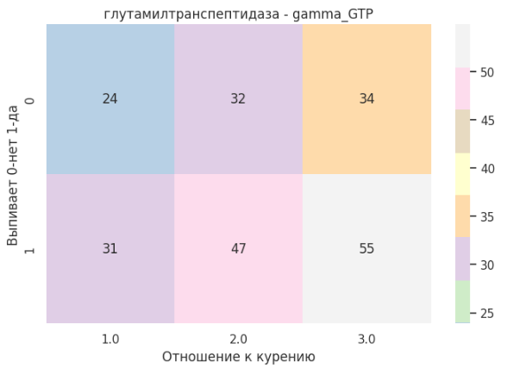
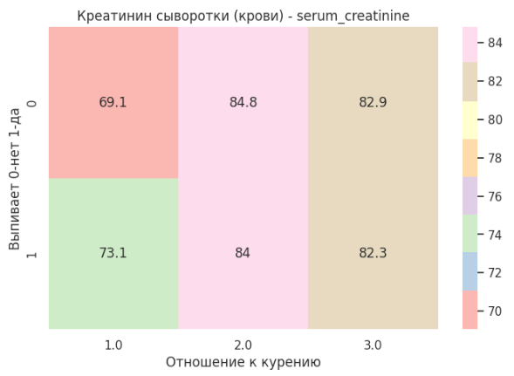
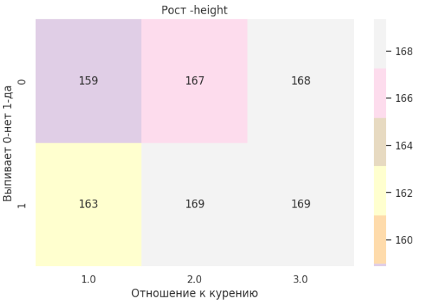
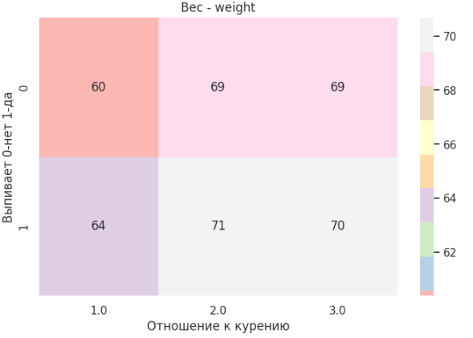
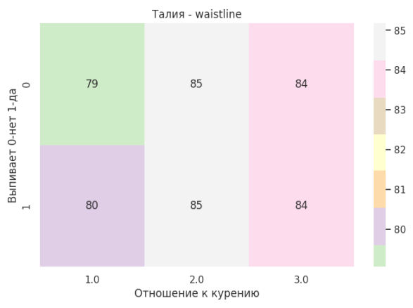
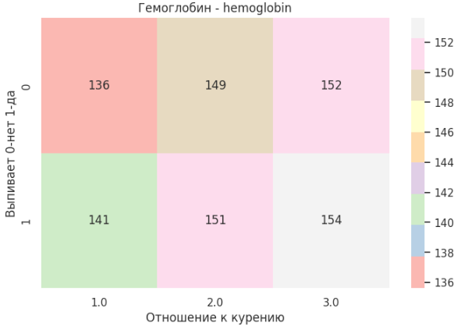
Проведен многофакторный анализ:Матрица по оси х- отношение к курению, по оси у- отношение к алкоголю, значения- переменные данные Вывод на основе проведенного анализа: можно выдвинуть гипотезу (предположение), что есть показатели, которые дают нам положительную корреляцию с отношением к алкоголю и курению, а чаще, когда два этих фактора связаны между собой это видно при сравнении показателей в верхнем левом углу и нижнем правом углу.

Slide 15
Построение модели
4
Notes:
‹#›

Slide 16
Построение модели
Целью является построение модели логистической регрессии для выявления целевого показателя по столбцу DRK_YN Пьющий-Y или нет-N.
Алгоритм логистической регрессии взят из библиотеки sklearn.linear_model LogisticRegression
Оценка качества:
Точность (accuracy) на тренировочной части — 0,699
Точность (accuracy) — на тестовой части — 0,70
Проверка модели - K-блочная кросс-валидация — 0,69
Вывод: Точность построенной модели не позволяет нам 100% выявлять некоторые особенности пациентов, но дает направление для поиска причины отклонения показателей здоровья от нормальных.
Созданная предиктивная модель позволяет прогнозировать вероятность начала курения и употребления алкоголя на основе ряда факторов. Это может быть полезно для разработки целенаправленных интервенций и профилактических программ.

Slide 17
Выводы и рекомендации
5
Notes:
‹#›

Slide 18
Выводы и рекомендации
Выводы:
В рамках проекта был проведен анализ показателей пациентов и их взаимосвязей. Построили модель, основанную на показателях здоровья для получения прогноза определения состояния человека.
Кроме того, исследование показало, что существует прямая корреляция между частотой курения и употребления алкоголя. Это подчеркивает необходимость более глубокого изучения психо эстетических факторов, способствующих формированию вредных привычек.
Рекомендации:
На основе полученных данных разработаны рекомендации для различных стейкхолдеров, включая:
- Региональные органы здравоохранения – усилить профилактические меры в группах высокого риска;
-Образовательные учреждения – внедрять программы по повышению осведомленности о последствиях курения и алкоголизма;
-Неправительственные организации – организовывать курсы и семинары, способствующие здоровому образу жизни.
Перспективы дальнейших исследований:
Рекомендуется провести дальнейшие исследования на более широких выборках с использованием различных методов сбора данных, что позволит глубже понять динамику потребления табака и алкоголя, а также оценить эффективность предложенных мероприятий.

Slide 19
Спасибо за внимание!

